Slide 1



Slide 2
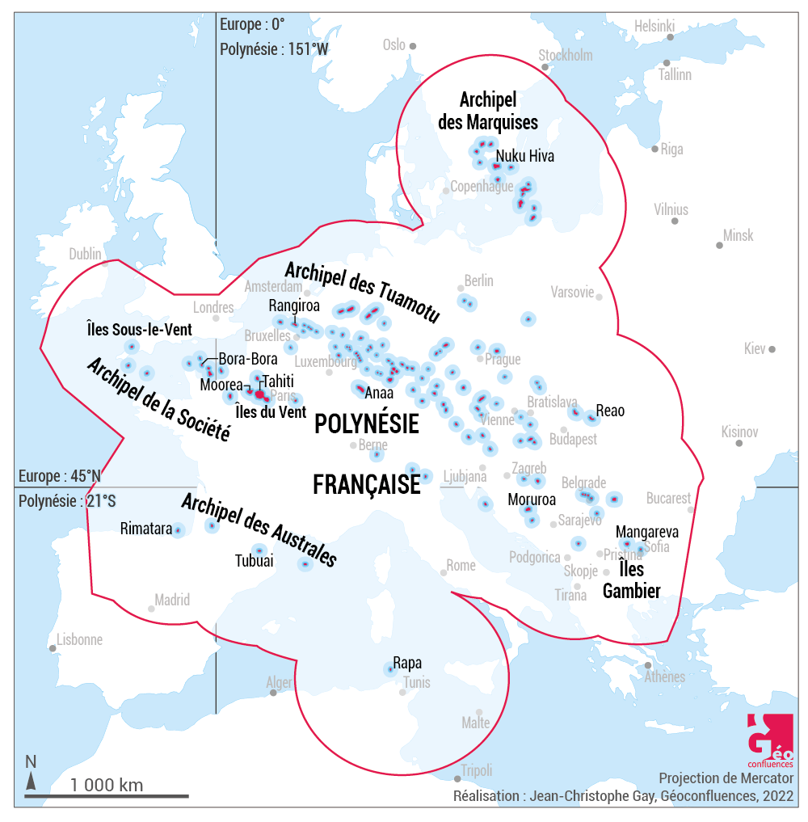
Localisation – Géographie de la Polynésie Française.
Les îles Gambier, situées à 1 586 km à l’est-sud-est de Tahiti (soit 4 heures de vol), sont actuellement desservies uniquement par la compagnie Air Tahiti, à raison de deux vols par semaine, le mardi et le samedi. Elles présentent un décalage horaire d’une heure de plus par rapport à Tahiti. L’île de Mangareva est ravitaillée par des goélettes (le Taporo 8 et le Nukuhau) deux fois par mois.

Slide 3
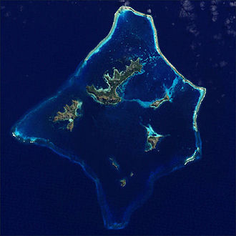
Localisation – Géographie des îles de l’archipel de GAMBIER.

Slide 4
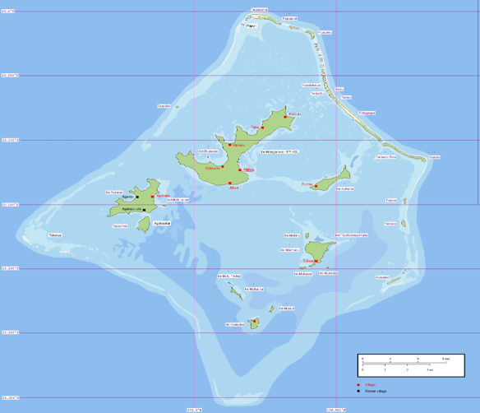

Slide 5
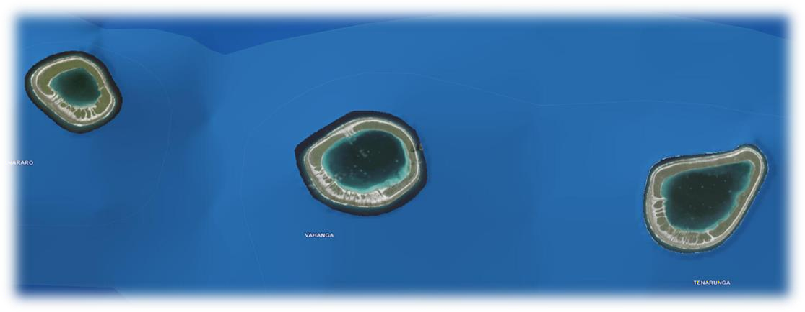
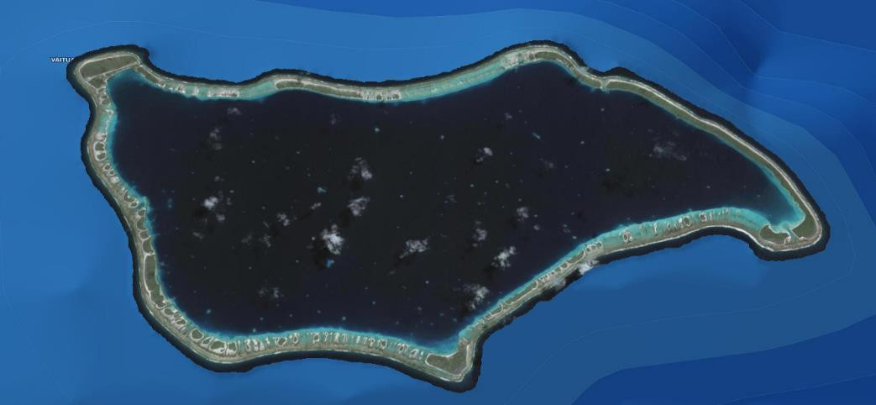
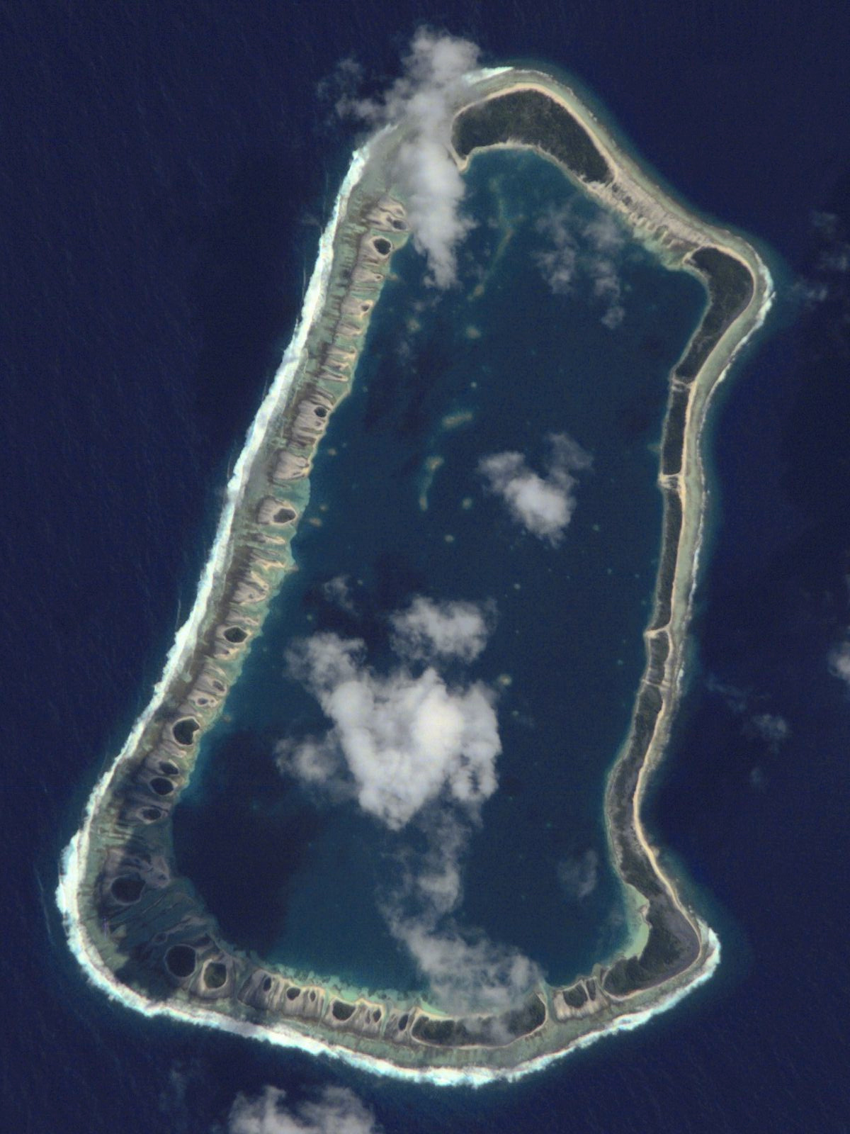
îles ACTEONS à environ 245km de Mangareva
MARUTEA SUD à environ 200km de Mangareva
TEMOE 50km de Mangareva

Slide 6
Démographie Sources ispf
La population totale de l’archipel de Gambier est de 1 596 habitants dernier recensement.
Le pourcentage de la population par tranches d’âges :
De 0 à 14 ans = 22.5% de la population
15 à 29ans = 23.9% de la population
30 à 44 ans = 25. 2% de la population
45 à 59 ans = 20.1% de la population
Nombre de Matakao (personne plus de 60 ans) : 143 Matakao
+ 60 ans= 8.9 % de la population

Slide 7
conseil municipal DE LA COMMUNE DE GAMBIER : Maire : mr. GOODING Vai, vianello
- 5 Adjoints au maires;
- 13 Conseillers municipaux;
Age moyenne du Conseil Municipal : 48 ans.

Slide 8
effectif communal
La commune de GAMBIER emploi 50 agents dont 37 agents permanents et 13 agents contractuels.
11 agents communaux dans les services administratifs
3 agents basés sur Papeete - l’immeuble de FAREMIRO
Services : finance - comptabilité - commande publique – secrétaire général
7 agents basés sur Rikitea - ile de Mangareva
Services : état civil - encaissement - facturation - secrétariat - service à la population - ressources humaine.
39 agents communaux dans les services techniques répartis en 5 pôles :
Pôle Eau et Electricité
Pôle Restauration scolaire
Pôle Nettoiement (tatie)
Pôle maintenance, gestions parc à matériel, approvisionnement et logistique
Pôle transport terrestre et maritime, construction et entretien des bâtiments communaux et embellissement de la ville.

Slide 9
BUDGET COMMUNAL
Budget consolidé :
2025 : 1 150 000 000 XPF, soit 9 642 797,15 €
Répartition :
- Budget principal
- Budgets annexes :
- Électricité
- Eau
- Restauration scolaire
- Ordures ménagères
- Agrégats
- Station Carburant

Slide 10
PROJETS COMMUNAUX RÉCENTS
ECOLE MATERNELLE | 380 000 000 XPF | 3 186 315,58 € | ETAT / PAYS / COMMUNE
ECOLE ELEMENTAIRE | 410 000 000 XPF | 3 437 866,81€ | ETAT / PAYS / COMMUNE
RENOVATION FORAGE ET RESEAU D’EAU | 300 000 000 XPF | 2 515 512,3 € | ETAT / PAYS / COMMUNE

Slide 11
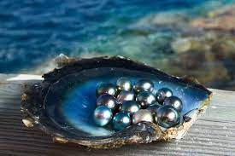
La majorité des habitants pratiquent la perliculture, et de nombreuses fermes perlières occupent les lagons des Gambier.
On compte 133 exploitations, ce qui signifie que près de 85 % de la population vit de la perle.
Au cours des dernières années, bien que très éloigné des principaux foyers de peuplement de la Polynésie française, l’archipel a vu sa population augmenter grâce à l’activité perlière et à l’exploitation de la nacre.

Slide 12
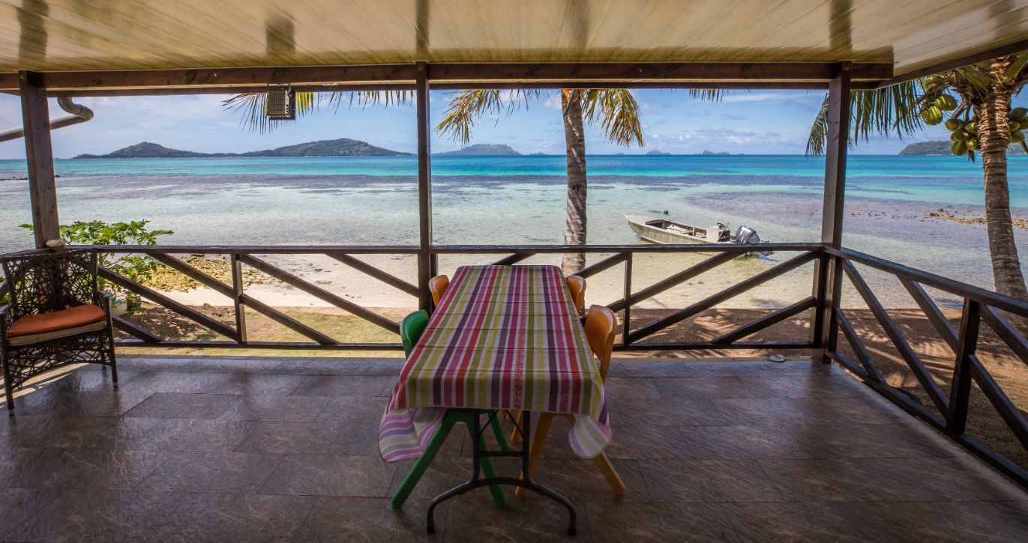
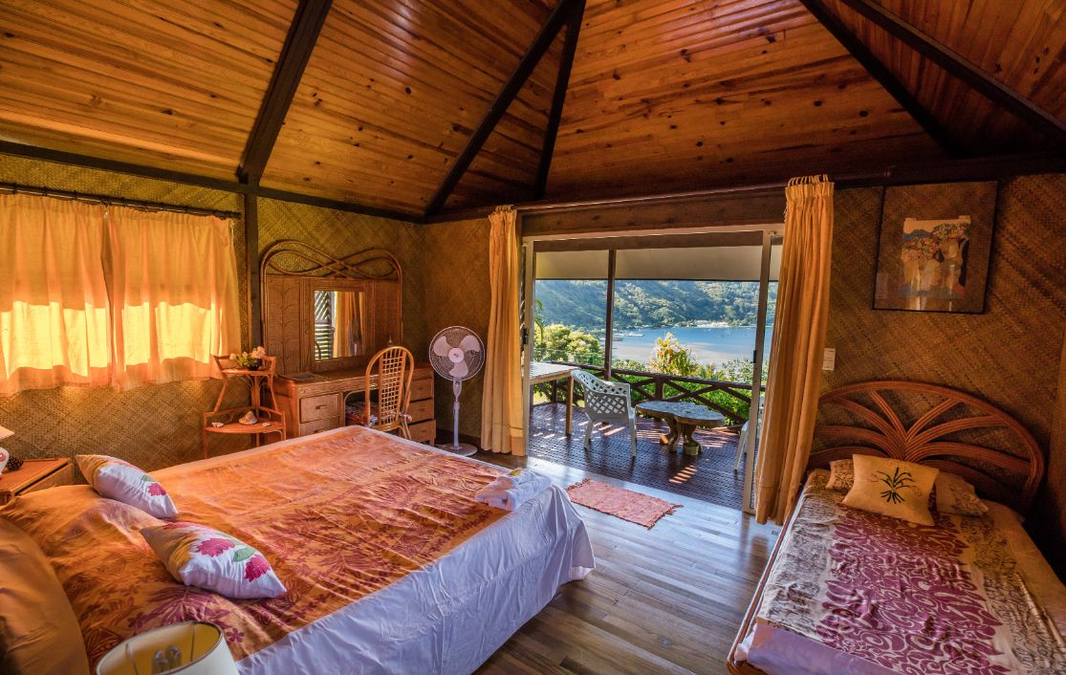
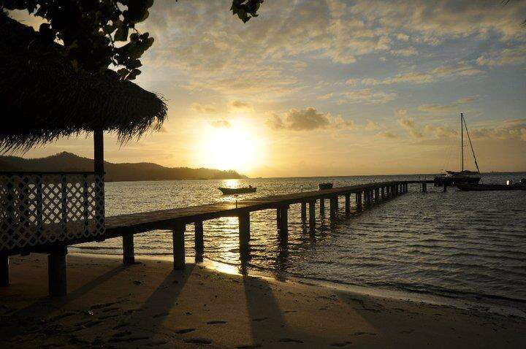
le tourisme
L'archipel des Gambier est l'un des moins visités de Polynésie française. L'éloignement de Tahiti et le prix du billet d'avion pour s'y rendre en sont en grande partie responsables. Pourtant, les Gambier possèdent un potentiel dû à son climat, son environnement et son passé historique unique. Les touristes désirant se rendre aux îles Pitcairn passent par Mangareva qui leur sert de base de départ.
L'offre de services sur l'île de Mangareva (Gambier) est limitée. La réservation à l'avance est essentielle.
L'hébergement est uniquement disponible en pensions de famille (petite hôtellerie), les pensions de famille offrent une connexion internet, certaines pensions de famille proposent également un service de location de véhicules.
pensions de familles : 7
locations de voitures : 6

Slide 13
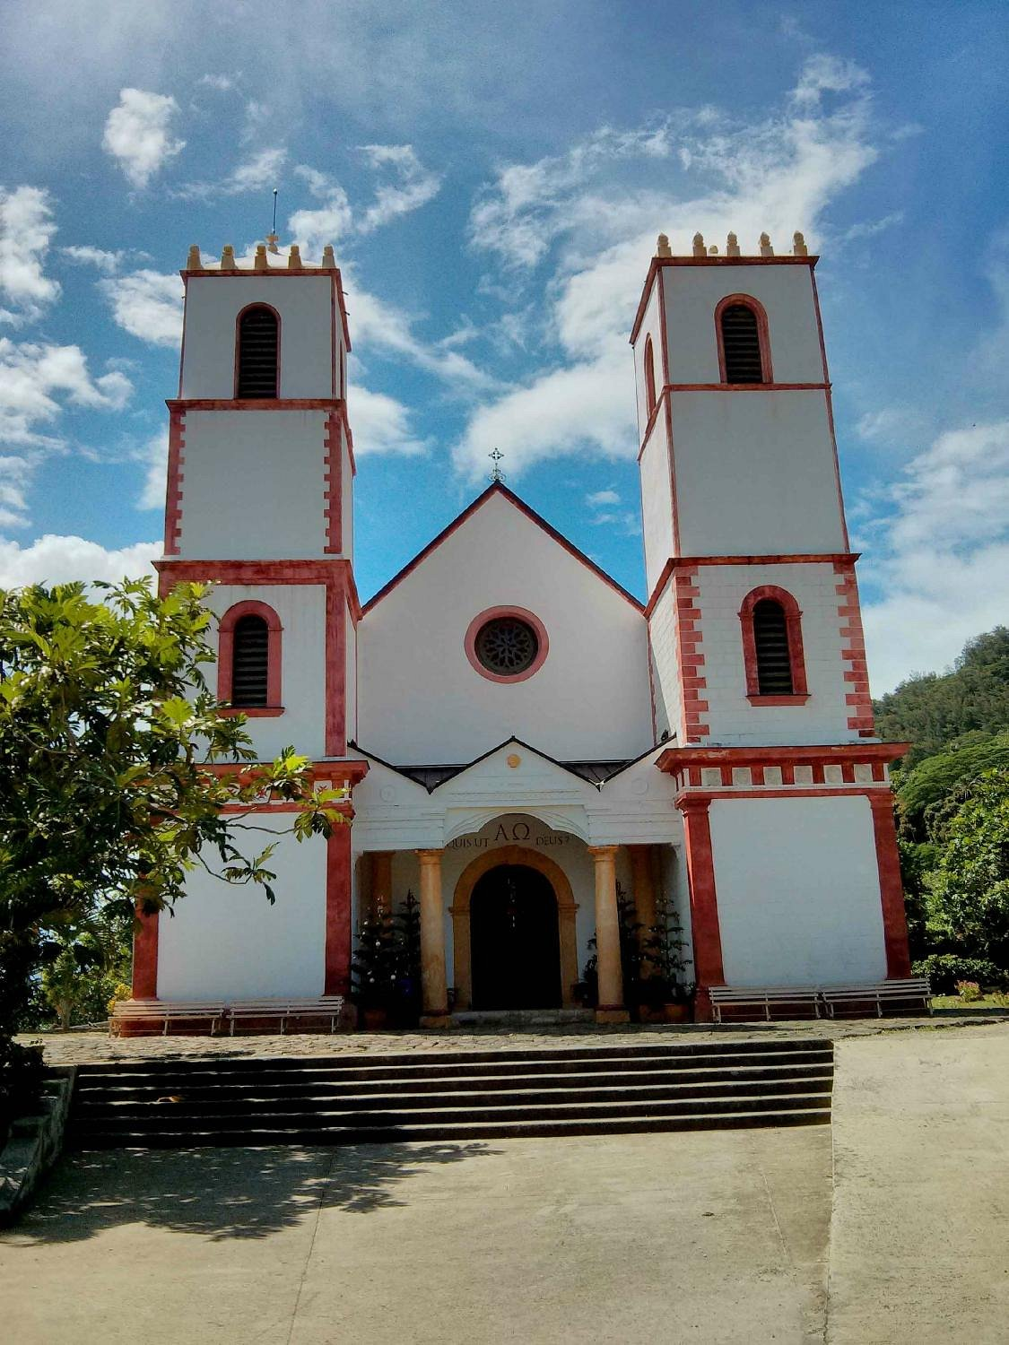
Aspects culturels et environnementaux
Les îles Gambier sont le berceau du catholicisme et possède la plus grande Cathédrale du Pacifique Sud .
Première pierre posée en 1839
bâtie en blocs de corail recouverts d’un enduit à la chaux corallienne.

Slide 14
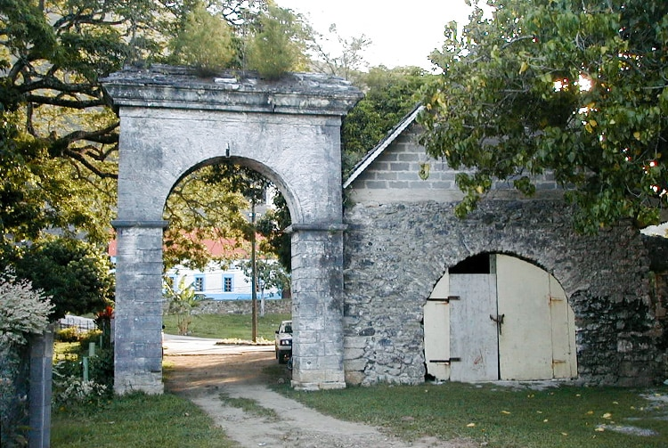

Slide 15
SERVICE PUBLIC DU PAYS ET DE L’ ETAT SUR MANGAREVA
Domaine SECURITE : Une gendarmerie : 3 militaires et 1 gendarme mobile
Domaine de GESTION DES INFRASTRUCTURES ET EQUIPEMENTS :
Une antenne DEQ (direction de l’équipement) : 3 agents
DAC (direction avion civile) : 3 agents
DAG (direction de l’agriculture) : 3 agents
Domaine POSTALE et RESEAU DE TELECOMMUNICATION :
FARE RATA : 2 agents
ONATI : 2 agents
Domaine SANTE : un centre médical : 2 infirmières et 1 médecin itinérant
Domaine ENSEIGNEMENT :
- Une école primaire (maternelle et élémentaire)
- Un collège privé catholique Saint Raphaël
Domaine AUTRES MISSIONS DE SERVICE PUBLIC
- Une station de météo France : 4 agents

Slide 16
commerces :
L'île ne dispose que de petites épiceries (pas de grands supermarchés). Les horaires varient, généralement de 05h30 à 18h00 soit 6 épiceries au total.
Vous trouverez deux boulangeries sur Mangareva. De plus, trois snacks sont ouverts du lundi au samedi pour assurer le repas de midi. Les autres établissements de restauration n’ouvrent que le weekend.

Slide 17
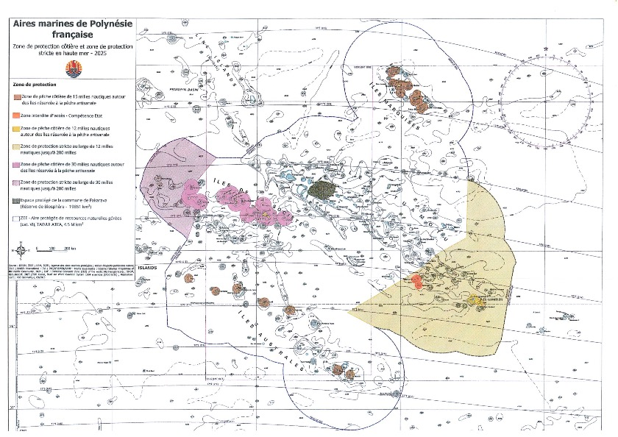
aire marines protegees
Un parc marin de 680 000 km² aux Gambier.
Les zones de pêches seront fixées à 12 milles nautiques aux Gambier.

Slide 18


Slide 19
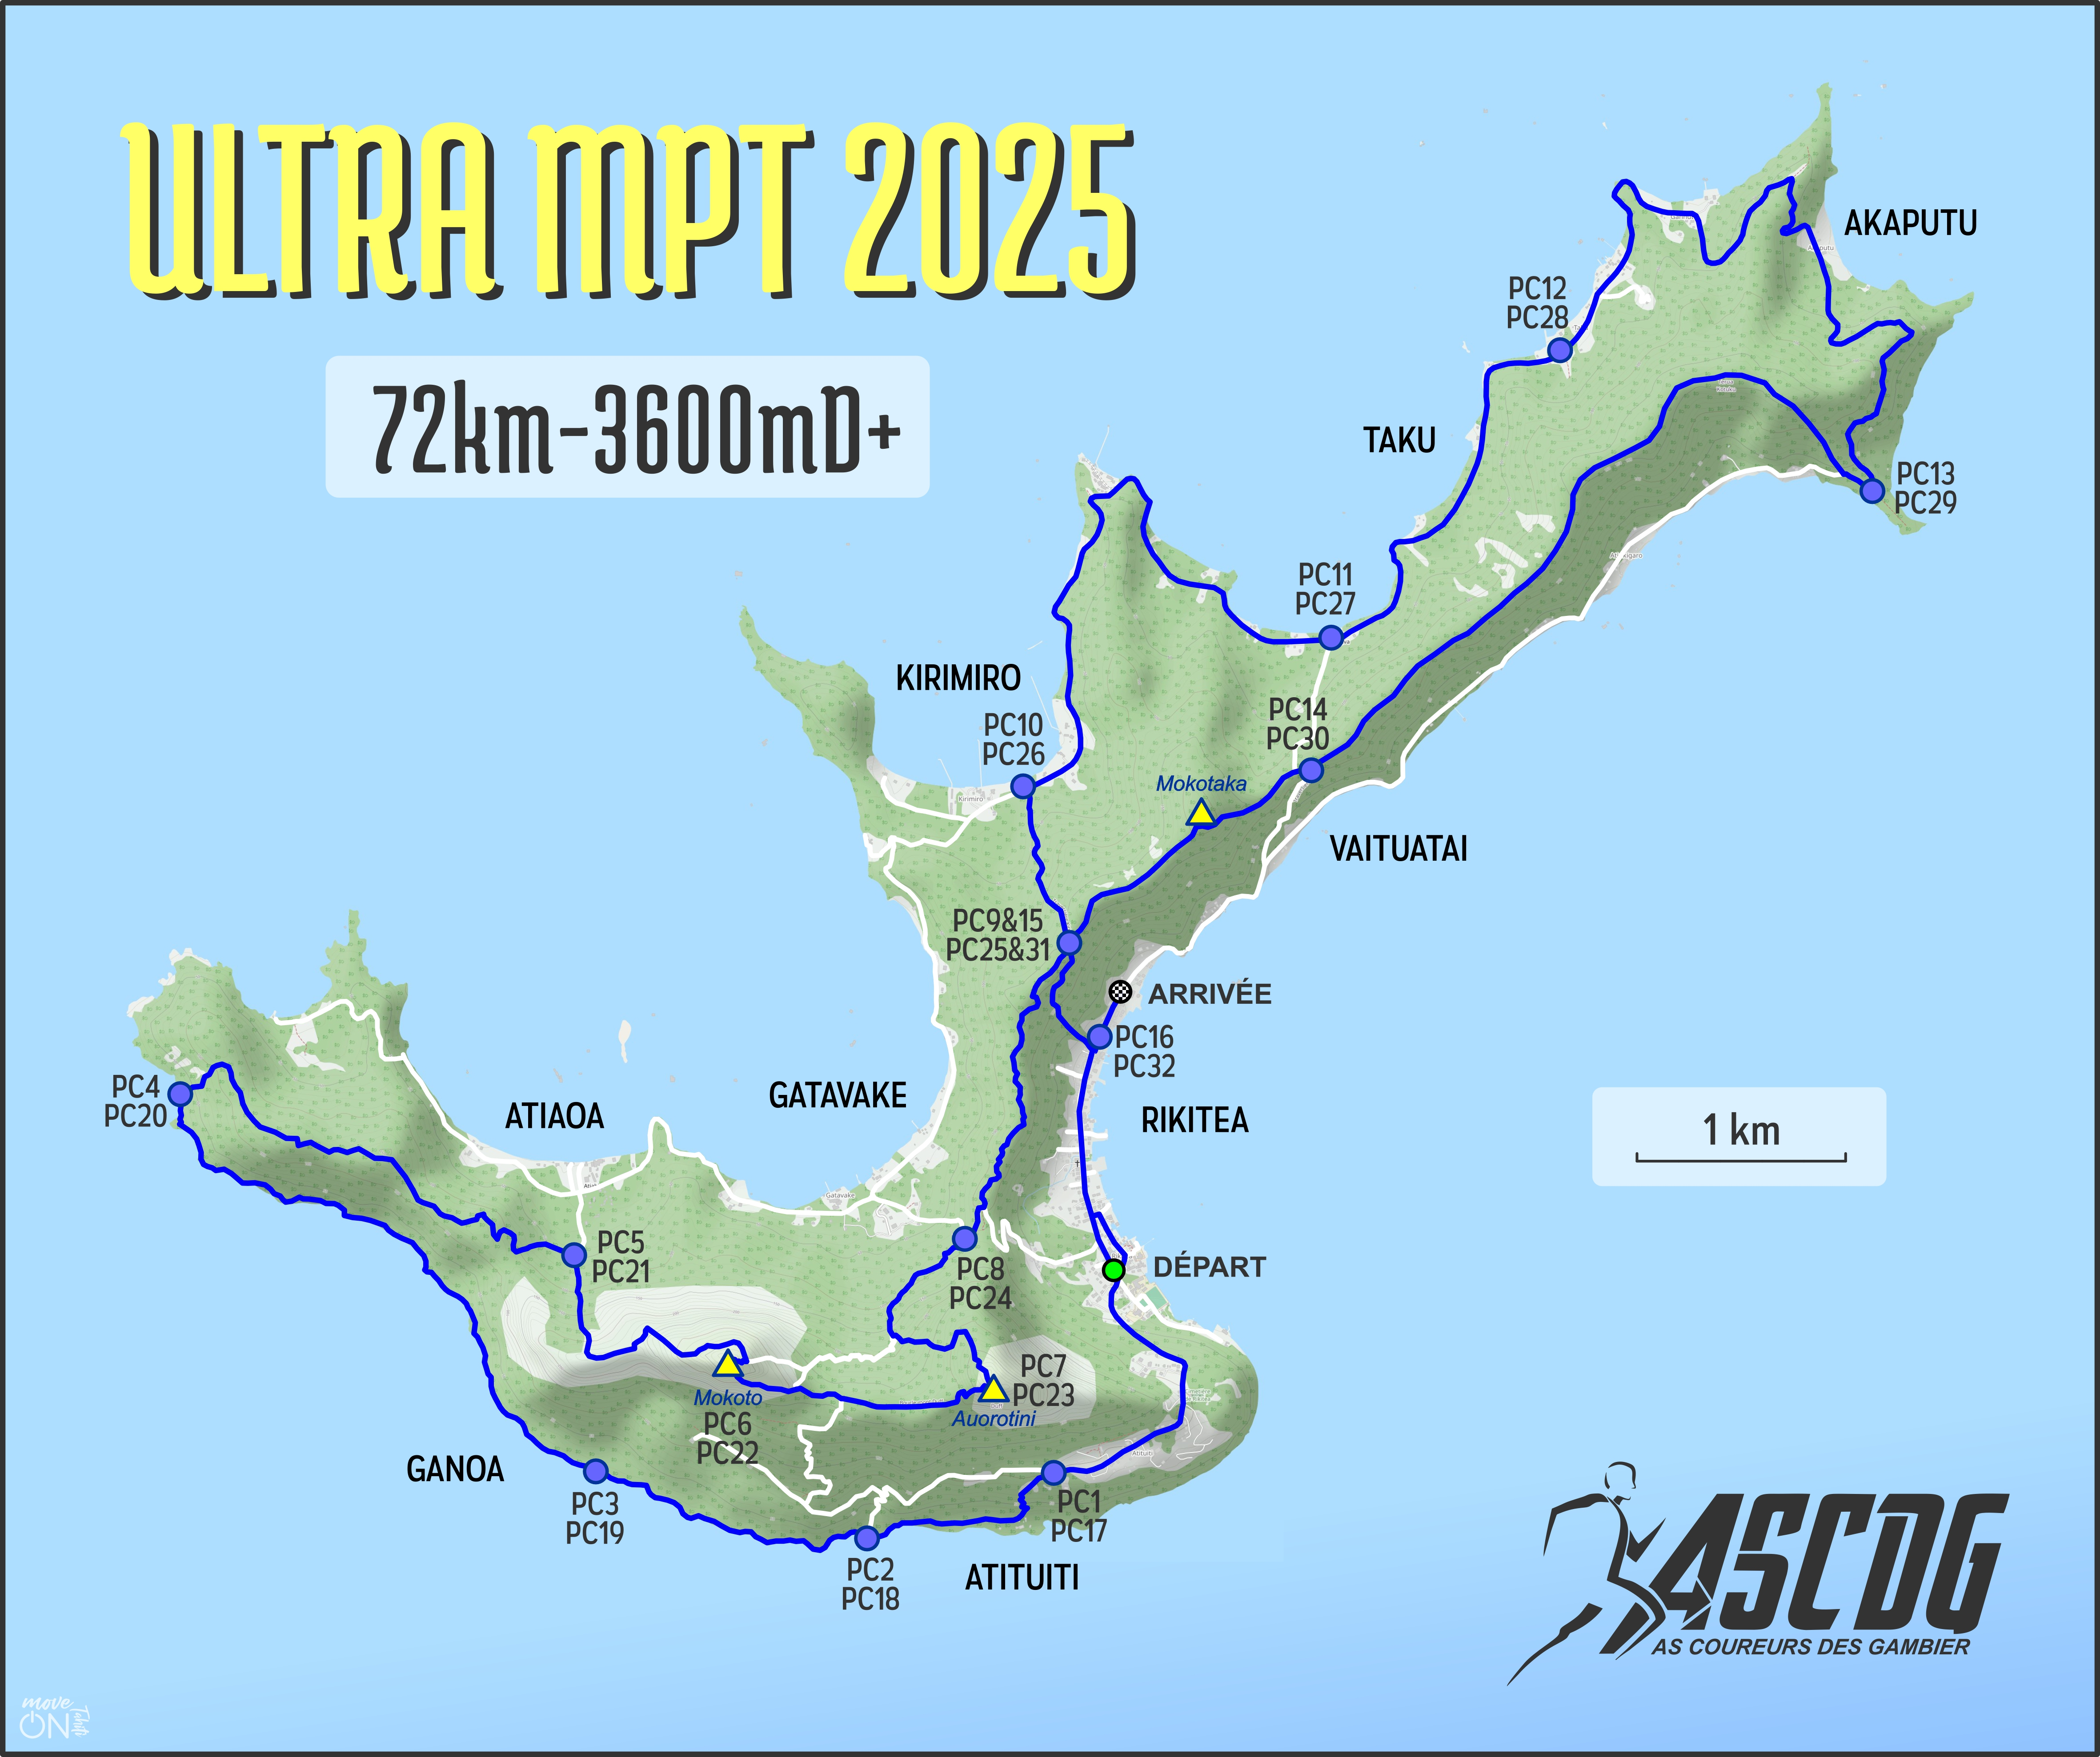

Slide 20
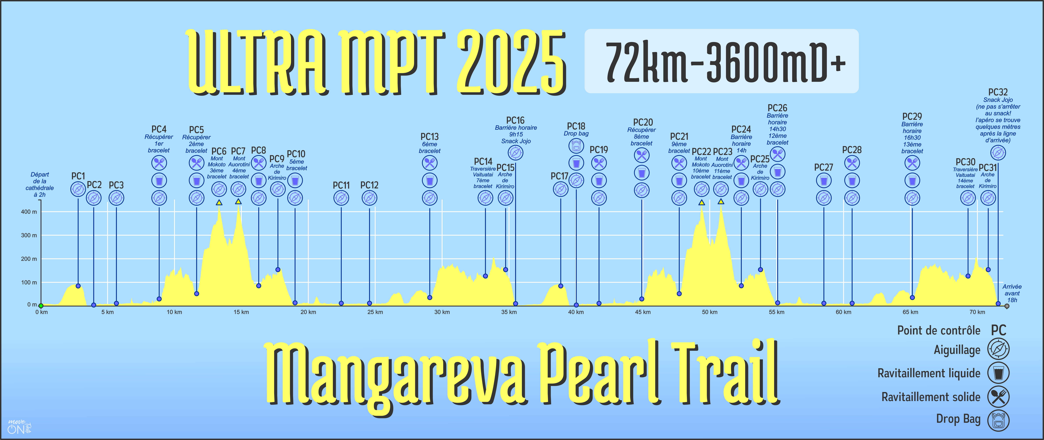

Slide 21
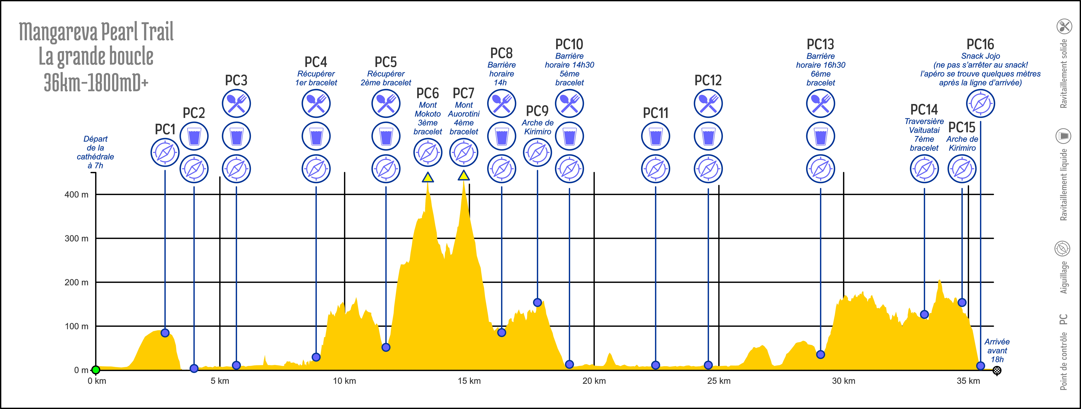

Slide 22
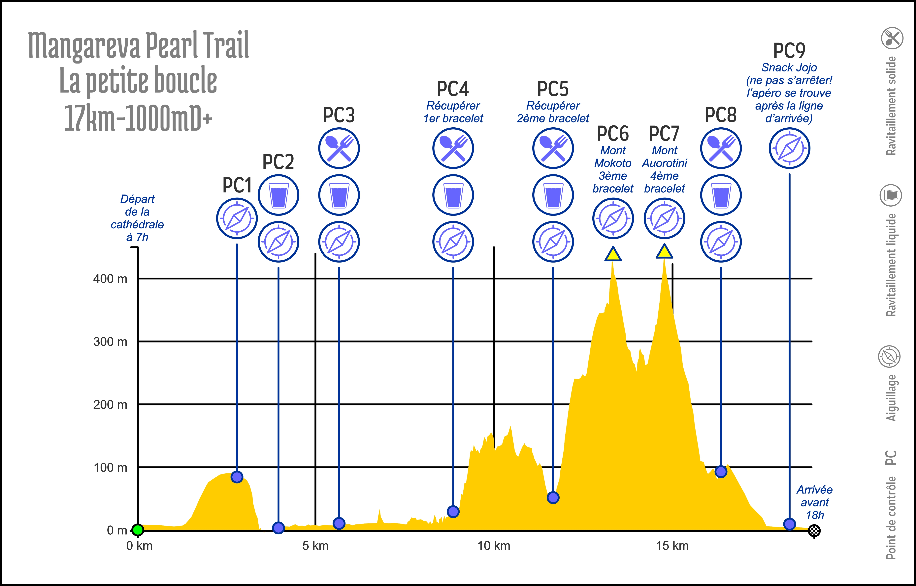

Slide 23
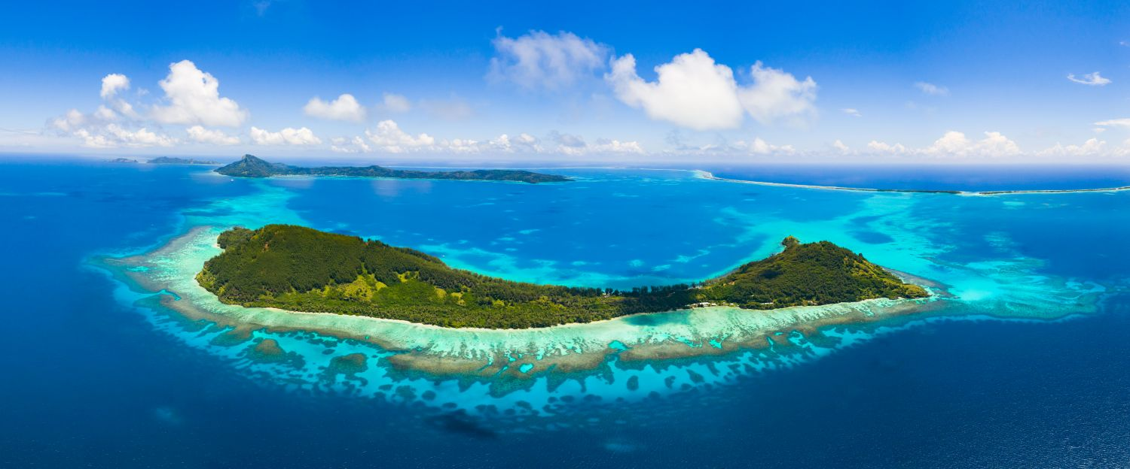
MARO’I NUI

